Slide 1
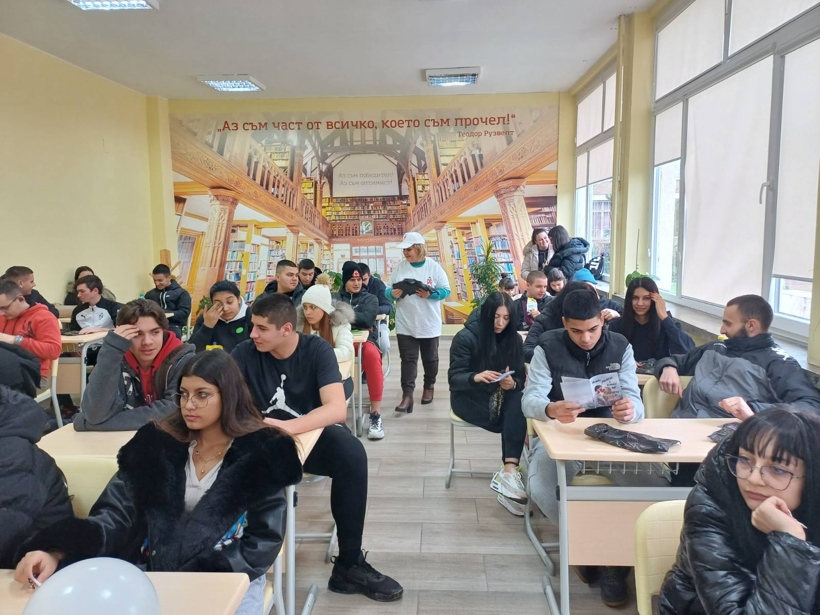
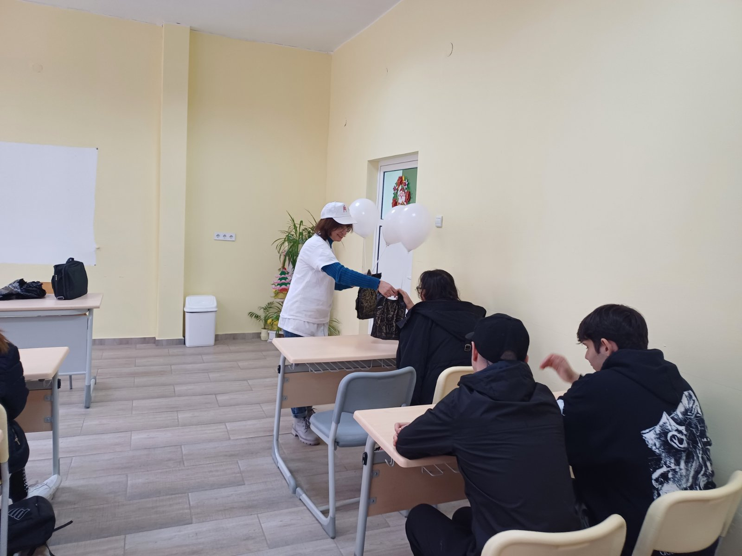
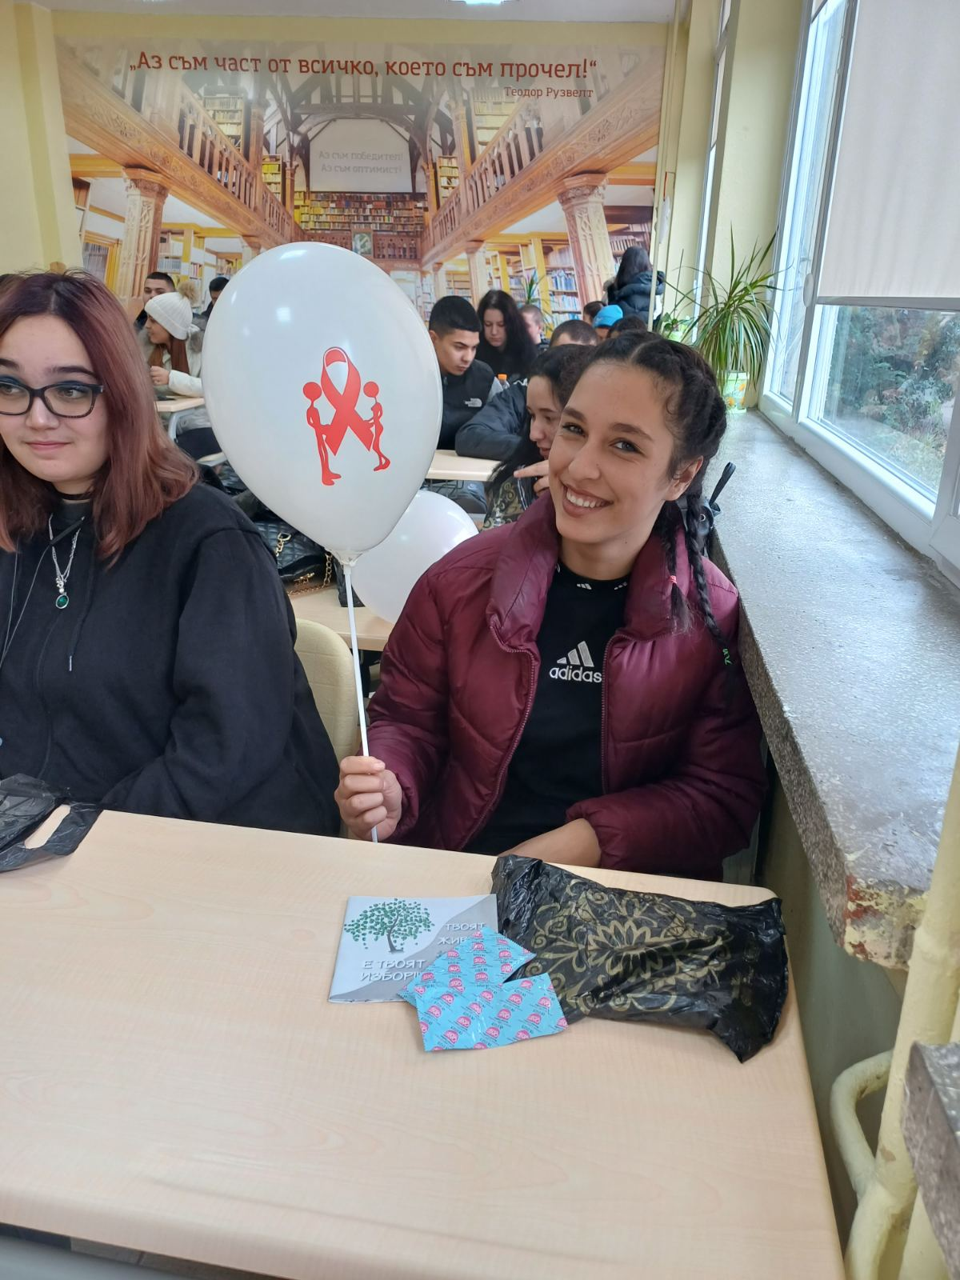
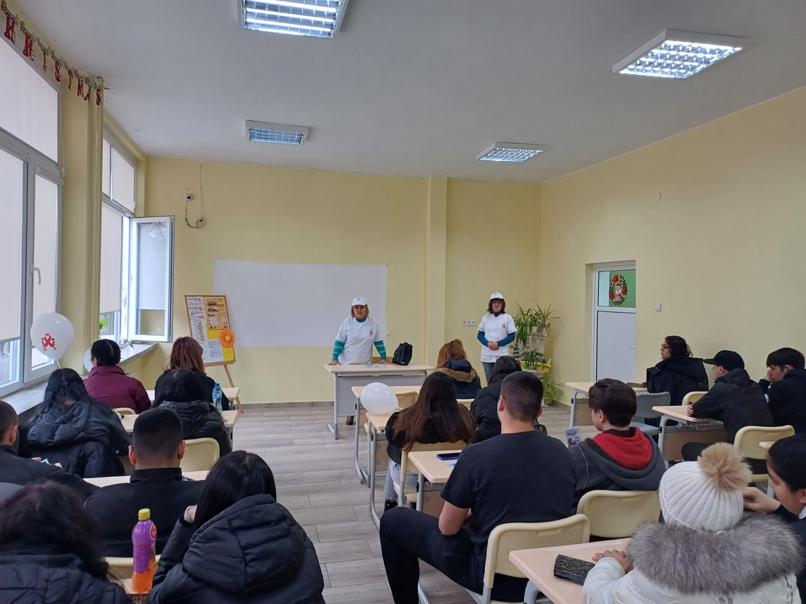
ПРОФЕСИОНАЛНА ГИМНАЗИЯ ПО РЕСТОРАНТЬОРСТВО, ТЪРГОВИЯ И ОБСЛУЖВАНЕ гр. ПЛЕВЕН

